Slide 1
Лабораторная работа № 10
Текстовой редактор emacs
Студент: Брамхачарья Хасана
Группа: НПИбд-01-20
№ ст. билета: 1032195899

Slide 2
Цель работы:
Какова цель этой работы?
Зачем?
Познакомиться с операционной системой Linux. Получить практические навыки работы с редактором Emacs.
Emacs представляет собой мощный экранный редактор текста с массой возможностей. Его можно считать средой программирования с большими возможностями редактирования текста, т.к. Emacs предлагает массу встроенных функций по компиляции и поиску ошибок в коде. Emacs написан на языке высокого уровня Elisp.

Slide 3
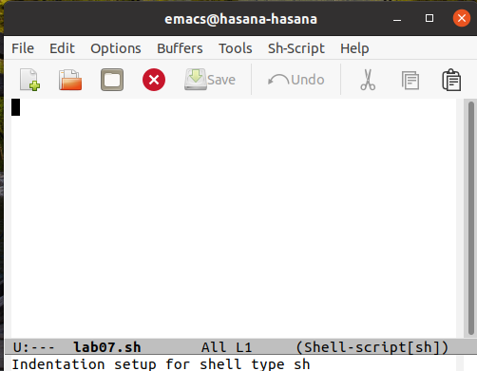
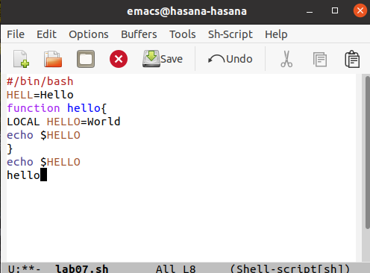
Задачи и резултаты:
1. Создадим файл lab07.sh с помощью комбинации (C-x C-f).
2. Наберем текст:

Slide 4
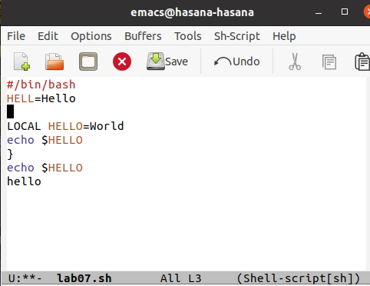
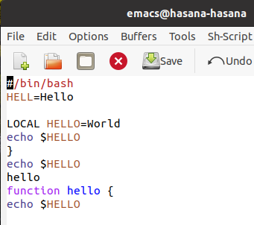
3. Вырежим одной командой целую строку (С-k).
4. Вставим область в конец файла.

Slide 5
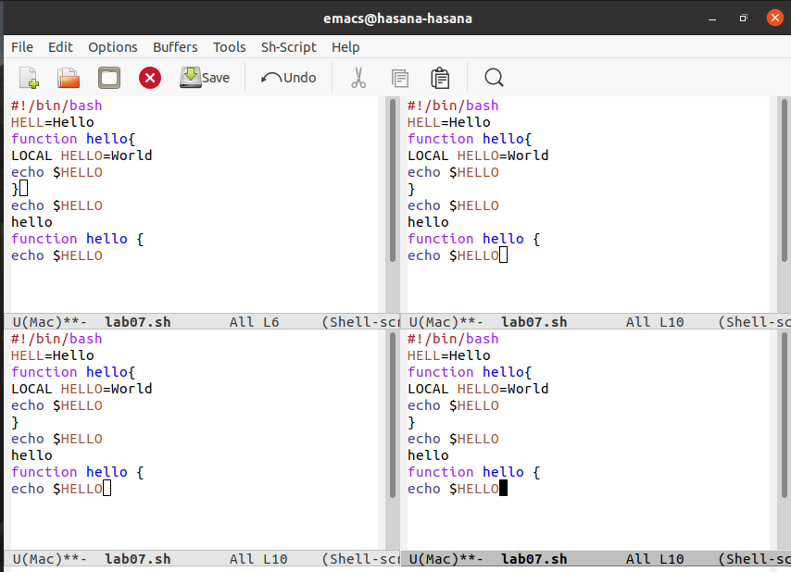
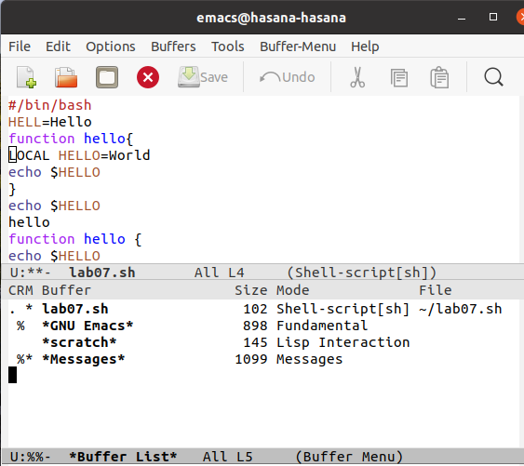
5. Выведем список активных буферов на экран (C-x C-b).
6. Поделим фрейм на 4 части:

Slide 6
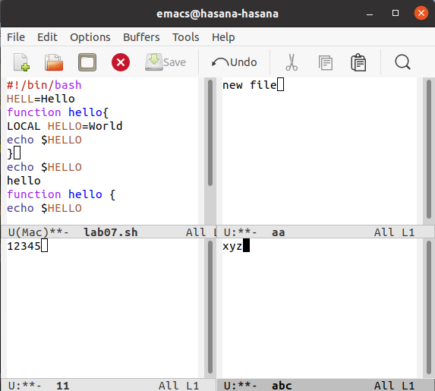
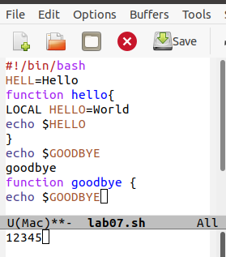
7. В каждом из четырёх созданных окон откроем новый буфер (файл) и введите несколько строк текста.
8. Перейдем в режим поиска и замены (M-%), введем текст, который следует найти и заменить, нажмем Enter , затем введем текст для замены

Slide 7
ВЫВОД:
В ходе работы я познакомился с операционной системой Linux. Получил практические навыки с редактором Emacs.
Спасибо за внимание

